Slide 1
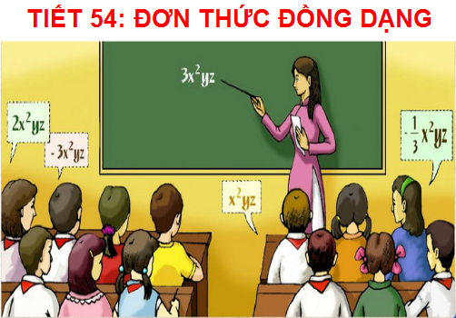

Slide 2
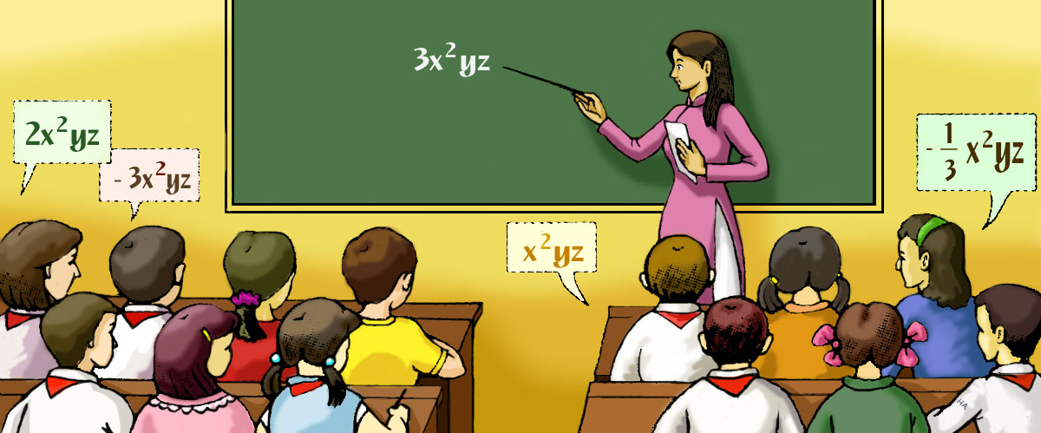
Tiết 56 - Bài 4: ĐƠN THỨC ĐỒNG DẠNG
1. Đơn thức đồng dạng
?1
Cho đơn thức 3x²yz.
a.Hãy viết ba đơn thức có phần biến giống phần biến của đơn thức đã cho.
b.Hãy viết ba đơn thức có phần biến khác phần biến của đơn thức đã cho.
-2x²yz
7x²yz
0,2x³yz
- 4x³z
2,3x²yz
2x²y

Slide 3
Tiết 54 - Bài 4: ĐƠN THỨC ĐỒNG DẠNG
1. Đơn thức đồng dạng
a. Định nghĩa:
Vậy theo em thế nào là hai đơn thức đồng dạng?
Hai đơn thức đồng dạng là hai đơn thức có hệ số khác 0 và có cùng phần biến.
b. Ví dụ:
Lấy ví dụ về ba đơn thức đồng dạng?
5x³y²; -3x³y² và 2,3x³y²
là các đơn thức đồng dạng.
-2
= -2x⁰y⁰
5
= 5 x⁰y⁰
c. Chú ý:
Hai số: -2 và 5 có phải là hai đơn thức đồng dạng không? Vì sao?
Các số khác 0 được coi là những đơn thức đồng dạng.

Slide 4

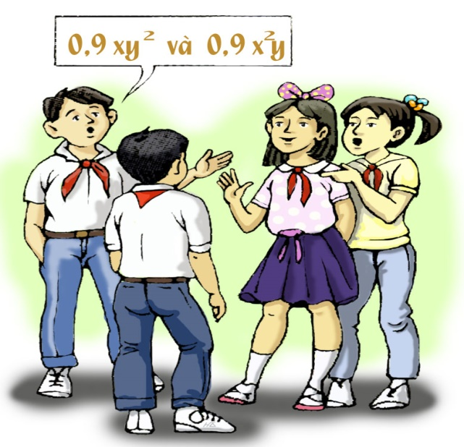
Tiết 54 - Bài 4: ĐƠN THỨC ĐỒNG DẠNG
1. Đơn thức đồng dạng
?2
Ai đúng?
Khi thảo luận nhóm, bạn Sơn nói: “0,9xy² và 0,9x²y là hai đơn thức đồng dạng”. Bạn Phúc nói: ‘‘Hai đơn thức trên không đồng dạng”. Ý kiến của em?
Bạn Phúc nói đúng!
Hai đơn thức này không đồng dạng vì không cùng phần biến.

Slide 5
Bài tập: Hãy chọn phương án đúng.
1. Đơn thức 2x²y có phần biến giống phần biến của đơn thức:
A. 2xy² B. -3xy C. 5x²y D. 7x²y²
2. Đơn thức -3x²y đồng dạng với đơn thức:
A. xy² B. -53xy C. 2x²y D. x²y²
3. Đơn thức yx²y² đồng dạng với đơn thức:
A. 0x²y³ B. 7x²y² C. 5xy D. 8x²y³
4. Đơn thức -5y³x² đồng dạng với đơn thức:
A. -5y³x ; B. 4xy³; C. 2x²y³; D. xy³

Slide 6

Mỗi tổ trưởng viết một đơn thức. Mỗi thành viên trong tổ viết một đơn thức đồng dạng với đơn thức mà tổ trưởng của mình vừa viết (đơn thức sau không được trùng với đơn thức trước).
Tổ nào viết đúng và nhanh nhất sẽ chiến thắng.
Các đội có 60s để viết câu trả lời.
TRÒ CHƠI TIẾP SỨC

Slide 7
Tiết 54 - Bài 4: ĐƠN THỨC ĐỒNG DẠNG
2. Cộng, trừ các đơn thức đồng dạng
Cho A = 3.7².55 và B = 2.7².55
Dựa vào tính chất phân phối của phép nhân đối với phép cộng để tính A+B.
a. Ví dụ 1:
3x²y + 2x²y
= (3+2)x²y
= 5x²y
?3
Ta nói
5x²y
là tổng của hai đơn thức
A+B = 3.7².55 + 2.7².55
3x²y và 2x²y
= (3+2).7².55
b. Ví dụ 2:
= 5.7².55
7x²y – 4x²y
= (7 - 4)x²y
= 3x²y
Ta nói
3x²y
là hiệu của hai đơn thức
Hãy tìm tổng của ba đơn thức:
xy³ ; 5xy³ ; -7xy³
3x²y và x²y
xy³ +5xy³ +(-7xy³ )
= (1+5-7)xy³
= - xy³
Để cộng (hay trừ) các đơn thức đồng dạng, ta cộng (hay trừ) các hệ số với nhau và giữ nguyên phần biến.
Để cộng (hay trừ) các đơn thức đồng dạng ta làm như thế nào?
Notes:
7

Slide 8
TRÒ CHƠI TIẾP SỨC
Tính tổng tất cả các đơn thức của tổ mình.
Tổ nào viết đúng và nhanh nhất sẽ chiến thắng.

Slide 9
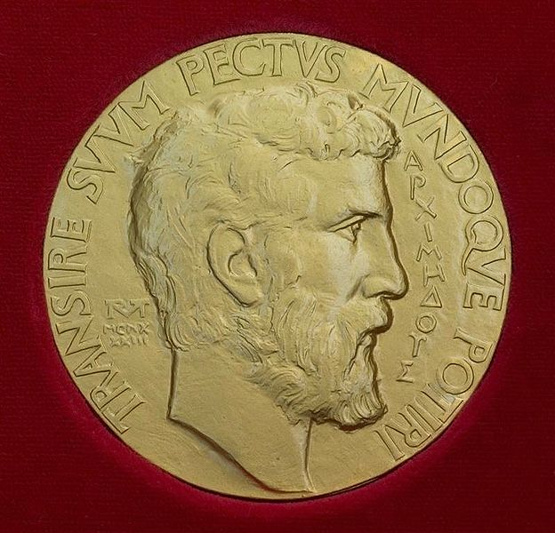

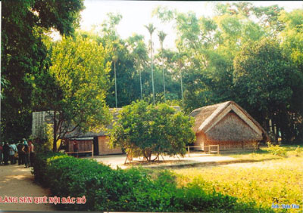


TRÒ CHƠI: TRUY TÌM ẨN SỐ
Đây là một phần thưởng cao quý mà bất cứ nhà toán học nào cũng mong muốn có được!
1
2
1
2
3
3
4
4

Slide 10
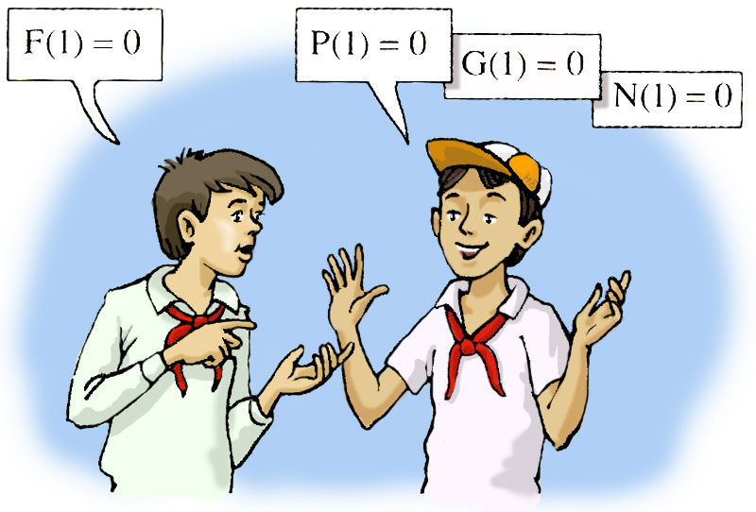
Các đơn thức cùng bậc thì đồng dạng
Đúng hay Sai?
SAI
Chẳng hạn: 3x²y và xy²
cùng có bậc 3 nhưng
chúng không đồng dạng

Slide 11
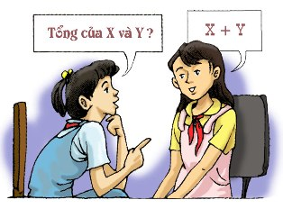
Các đơn thức đồng dạng thì cùng bậc
Đúng hay Sai?
ĐÚNG

Slide 12
Tổng của 2x²y và –3x²y là:
–x²y

Slide 13
Giá trị biểu thức 3x²y +5 x²y -7x²y
tại x=1 và y=10 là ?
?
10
Vì
Vì:
3x²y + 5 x²y - 7x²y = x²y
Thay x =1;y = 10 vào biểu thức trên ta có:
1^{2.}10 =10

Slide 14
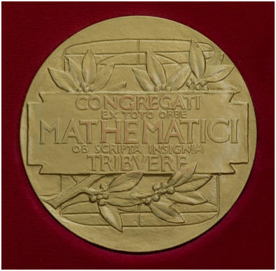
Huy chương Fields là một giải thưởng được trao cho tối đa bốn nhà toán học không quá 40 tuổi tại mỗi kì Đại hội quốc tế (ICM) của Hiệp hội toán học quốc tế (IMU), được tổ chức 4 năm một lần.
Giải thưởng được sáng lập bởi nhà toán học Canada John Charles Fields lần đầu được trao vào năm 1936 và từ năm 1950 được trao đều đặn.
Mục đích của giải thưởng là sự công nhận và hỗ trợ cho các nhà toán học trẻ đã có những đóng góp quan trọng cho toán học.

Slide 15
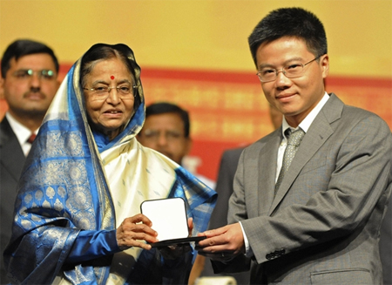
Giáo sư Ngô Bảo Châu nhận giải thưởng Fields từ Tổng thống Ấn Độ Pratibha Patil tại lễ khai mạc Đại hội Toán học thế giới ở Hyderabad, Ấn Độ trưa ngày 19/8/2010.

Slide 16

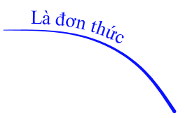
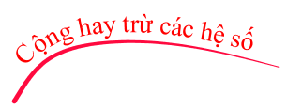
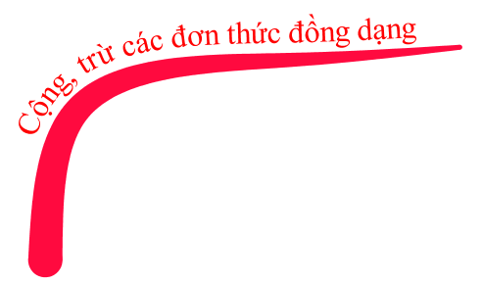
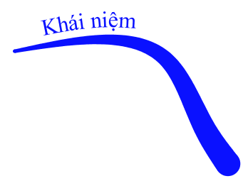


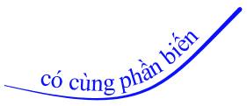


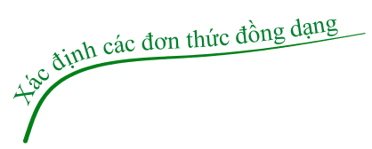


Sơ đồ tư duy: Kiến thức bài học

Slide 17
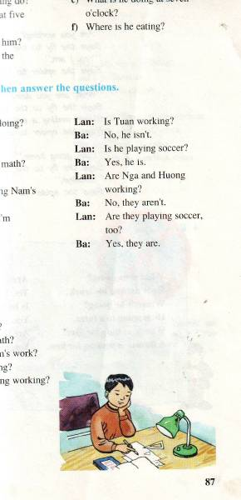
BÀI TẬP VỀ NHÀ
  - Bài tập 16, 19, 20, 21 SGK /35, 36
  - Xem trước bài tập phần luyện tập

Slide 18


